Slide 1
Gradle
Prof.: Jorge Cisneros

Slide 2
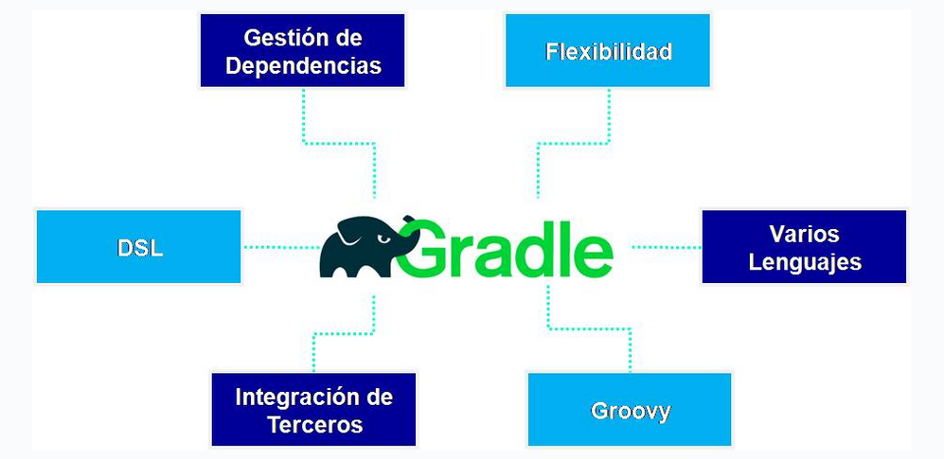

Slide 3
Qué es Gradle?
Gradle es una herramienta de automatización de compilación (build tool) de código abierto, enfocada en la flexibilidad y el alto rendimiento. Permite gestionar dependencias, compilar, probar y empaquetar software (especialmente Java, Kotlin y Android) usando Groovy o Kotlin DSL en lugar de XML. Es el sistema oficial para Android.

Slide 4
Características clave de Gradle
Rendimiento: Es rápido porque reutiliza las salidas de ejecuciones anteriores y procesa tareas en paralelo.
Flexibilidad: Altamente personalizable para diferentes tipos de proyectos.
Gestión de Dependencias: Maneja bibliotecas automáticamente, simplificando la configuración.
Configuración: Utiliza DSL (Domain Specific Language) basado en Groovy o Kotlin, lo que hace el código más legible.
Multilenguaje: Soporta Java, Kotlin, Scala, Groovy, C++ y JavaScript.

Slide 5
Diferencias vs Maven
Como usuario de bibliotecas, Maven permite sobrescribir una dependencia, pero solo por versión. Gradle proporciona reglas personalizables de selección y sustitución de dependencias que se pueden declarar una sola vez y gestionan las dependencias no deseadas en todo el proyecto.

Slide 6
Resumen
En resumen, Gradle automatiza el ciclo de vida del desarrollo de software, facilitando tareas complejas de compilación y empaquetado, siendo una pieza fundamental en el desarrollo moderno, particularmente en Android.

Slide 7
Referencias
https://openwebinars.net/blog/que-es-gradle

Slide 8
Gracias!

